Slide 1
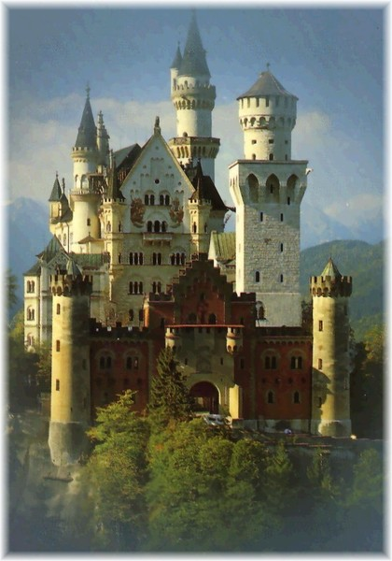
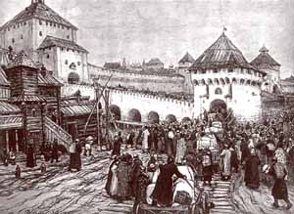
Раннефеодальные империи в Европе и их распад
Подготовила
Дорогова Анастасия

Slide 2
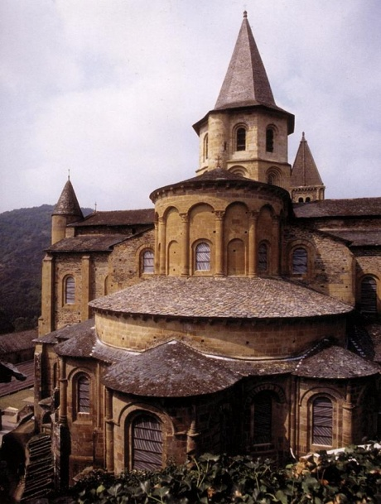
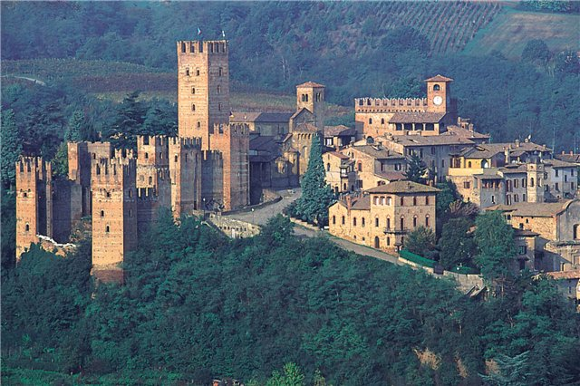
Период Средневековья - это довольно длительный исторический период, чрезвычайно насыщенный событиями в культурной жизни человечества. Термин "Средние века" возникает в Италии XV-XVI вв. Некоторые итальянские гуманисты под этим термином понимали период глубокого упадка европейской культуры, религиозного фанатизма, подавления свободы личности. Культурное наследие Средневековья заняла важное место в истории человечества и отразилась на развитии прежде всего гуманитарной культуры (философии, религии, права, литературы и искусства), а также, в несколько меньшей степени, естественных наук и техники.

Slide 3
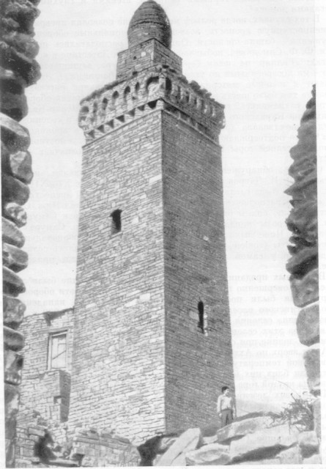
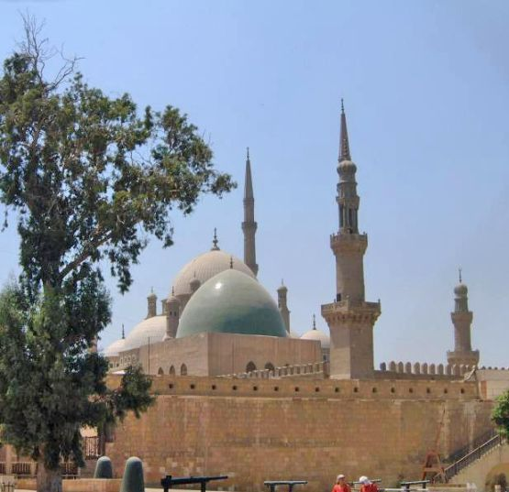
При этом несомненна близость и разносторонняя взаимодействие, при сохранении своеобразия и самобытности, характеризует именно западноевропейское, византийское и исламское Средневековье, то есть культуры Средиземноморского ареала. Сегодня стало ясно, что немаловажно рассматривать западное Средневековье под углом влияний византийской и исламской культур, поскольку эти влияния в итоге дали толчок началу Возрождения в Западной Европе.

Slide 4
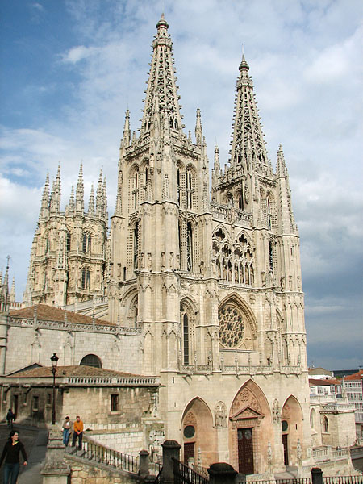
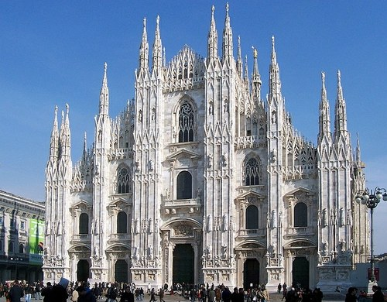
Раннее Средневековье представляет собой своеобразную переходную культурную эпоху, когда старые античные традиции остаются еще весьма ощутимыми, тогда как новые процессы активно набирают силу. Процессы зарождения и развития культуры Средневековья обусловливались взаимодействием трех определяющих факторов, которые имеют разное происхождение, но выступили в плотном взаимосвязи:
1) культурная эволюция позднеантичного мира;
2) традиции народной культуры "варваров";
3) христианская религия.

Slide 5
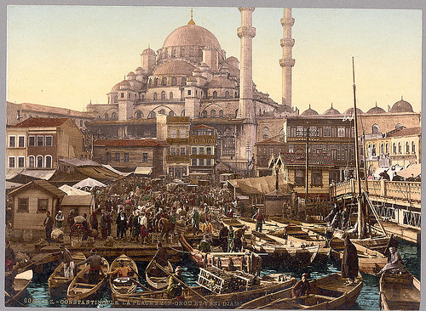
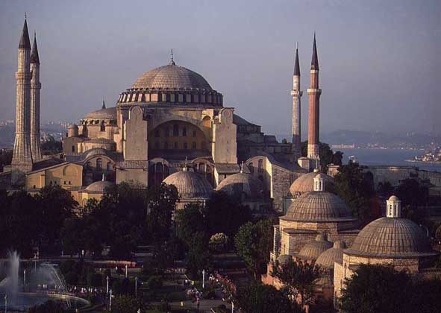
Становлению своеобразного культурного кода Средневековья предшествовали поиски культурных деятелей поздней античности прежде всего в идеологической сфере, поскольку кризис античного мира осознавалась в первую очередь как идейный. Прямым следствием этих поисков стало введение христианства как разрешенной религии в империи (Миланский эдикты 313 г.) и основания императором Константином в 324 г. Константинополь - так называемого Нового Рима. В 330 г. Константинополь становится резиденцией императора, вновь сосредоточил всю власть в одних руках, а когда умер император Феодосий, Запад и Восток ушли в своем развитии взаимосвязанными, но чем дальше, тем все более разрозненных путями.

Slide 6
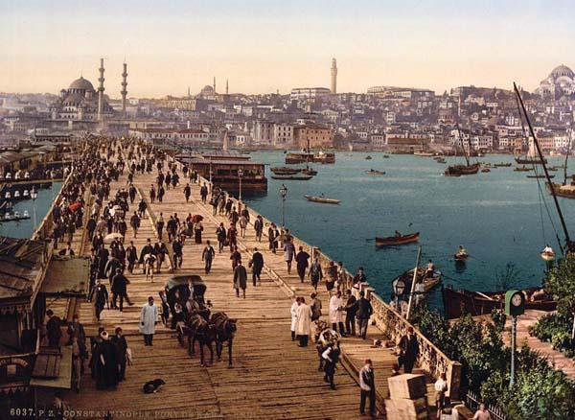
Константинополь

Slide 7
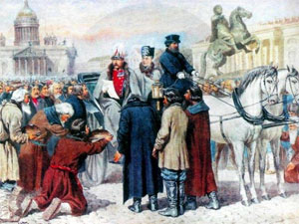
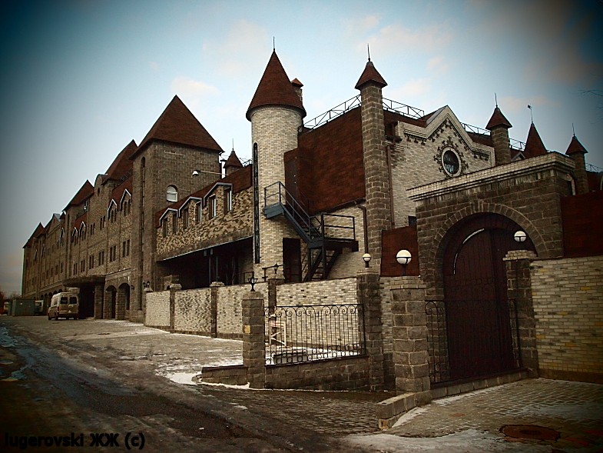
Особенности феодальных отношений
В середине первого тысячелетия новой эры в хозяйстве тогдашних обществ состоялись кардинальные изменения, обусловленные появлением и развитием новых отношений, которые в научной литературе получили общее название феодализм, или аграрное общество. Феодальные отношения развивались одновременно почти во всех странах Евразии.

Slide 8
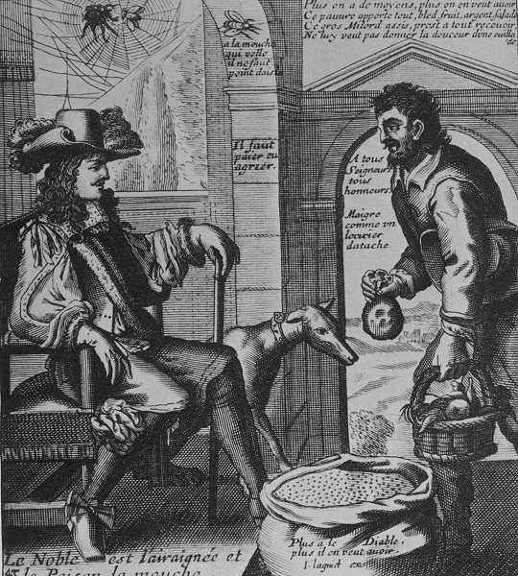
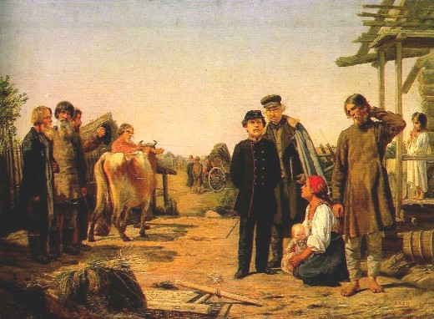
В историографии феодальное хозяйство характеризуется такими общими признаками: противоречия между мелким крестьянским производством и большой собственностью на землю; монополия феодалов на землю, которая заключалась в принципе "нет земли без сеньора"; условный характер земельной собственности, связанный с военной службой, наличие вассально -сеньориальной системы; внеэкономическое принуждение, личная зависимость крестьянина от землевладельца; наличие ренты (натуральная, отборочная и денежная) господство натурального хозяйства, при котором продукты труда использовались для удовлетворения собственных потребностей производителя, второстепенная роль обмена.

Slide 9
В западноевропейских странах феодализм прошел три этапа развития. Первый этап (V - X вв.) - Период генезиса (становления) феодализма, времени возникновения феодального землевладения и государств феодального типа. Второй этап (XI - XV вв.) - Период утверждения феодальных отношений, развития феодальных городов, зарождение товарного производства, эпоха феодальной раздробленности и формирования абсолютистских монархий. Третий этап (конец XV - первая половина XVII в.) - Период разложения феодальных отношений, интенсивного развития товарного производства, укрепление экономических связей между регионами и странами, возникновение мануфактурного производства.
Процесс становления феодального хозяйства ярко прослеживается на примере Франкского королевства (VI - X вв.). Франки, что представляли собой племенной союз - объединение нескольких германских племен, делились на две группы: салических франков, живших на территории нижнего Рейна, и ринуарських франков, живших южнее, на берегах Рейна и Мааса.
Франкское общество начале VI в. уже не составляло единого целого, а делилось на несколько социальных слоев. Преимущественно его составляли свободные франкские крестьяне, жившие соседскими общинами, сохраняли многочисленные пережитки родового строя и пользовались еще довольно значительными правами. Вместе с тем уже сложилась прослойка новой служилой знати (ближайшего окружения короля), которая пришла на смену старой родовой элите. Постепенно новая знать превратилась в класс крупных земельных собственников, поскольку именно она получала захваченные земли на правах частной собственности. Третьим слоем были полусвободные литы и вольноотпущенники - бывшие рабы, отпущенные на волю. Они были не собственниками, а держателями небольших земельных наделов, и по своему положению приближались к крепостным.

Slide 10
